Slide 1
大自然 MES & LIMS 业务流程约定 江苏安捷能信息系统

Slide 2
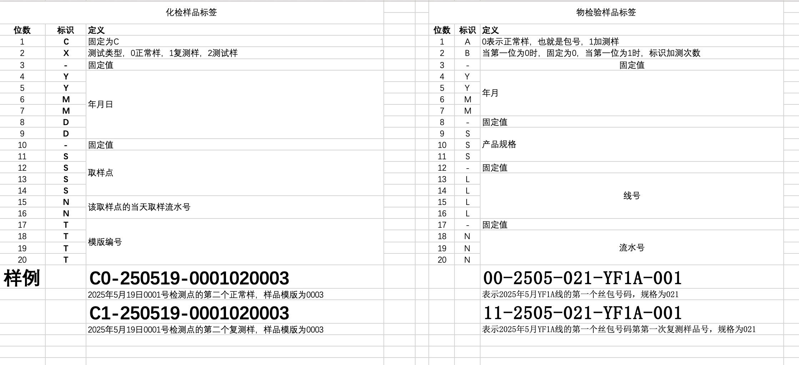
条码规则约定

Slide 3
MES业务流程
工单操作
工单管理内容（工单的创建、审批流程）放在二期开发，一期主要实现工单的选择和执行。
在摆丝操作中，选择某一台纺丝机，选择这台纺丝机的线数并选择对应的品种规格，执行工改。
执行工改后的线将生产相关品种规格的丝束。

Slide 4
MES业务流程
摆丝操作
读取摆丝PLC的实时数据如：当前状态、已摆时间、设定时间、线号等
当该丝包开始摆丝时，为当前丝包生成包号，若该丝包最终未能完成，则下一丝包继续沿用该包号，包号为样品号的4～20位，如：2505-021-YF1A-001
正常情况下间隔一个丝包需要取样一次，通过查询LIMS取样计划判断该丝包是否需要取样
每个丝包必须打印包号条码，当摆丝即将结束时，打印该丝包条码，打印后粘贴于摆丝桶外表面，传递给打包岗位
当操作人员需要取样时，点击某个丝束包，选择打印取样条码，如果该次取样在取样计划中，则自动打印取样条码，否则选择是否复测及检测项目后，系统自动打印取样条码。

Slide 5
MES业务流程
摆丝操作
从PLC中读取断带状态，自动生成断带记录
也可以人工录入断带信息
可编辑断带记录，修改断带原因和重量损失
生成及打印丝束包号及样品号
摆丝结束时，统计丝包的断头、断带信息并记录

Slide 6
MES业务流程
打包操作
显示落丝时间表，帮助操作人员决定行车下一个接包位置
扫描行车接到的摆丝桶上的包号条码，获取当前丝包信息
自动读取打包PLC的相关信息如：保压压力、丝包高度、保压时间等，记录并于丝包信息关联
自动读取丝包重量，与丝包信息关联
自动读取丝包水分，与丝包信息关联

